Slide 1
Katecheza 9
Oddaję cześć Maryi Królowej Polski
t. 54

Slide 2
Witam Was serdecznie
1. Przeczytaj treść katechezy.
2. Wejdź na youtuba i obejrzyj Historię Obrazu Częstochowskiego. Link podany w prezentacji.
3. Napisz temat w zeszycie.
4. Wykonaj kartę pracy do katechezy 9 (dla chętnych)
5. Wykonaj polecenie w katechizmie str. 135. Pokoloruj Obraz Matki Bożej Częstochowskiej na tle Polski. Pamiętaj o kolorach: białym
i czerwonym. Prześlij zdjęcia prac do 05.05.20r.
6. Miłej pracy? Szczęść Boże. Pozdrawiam Monika Piwowarczyk

Slide 3
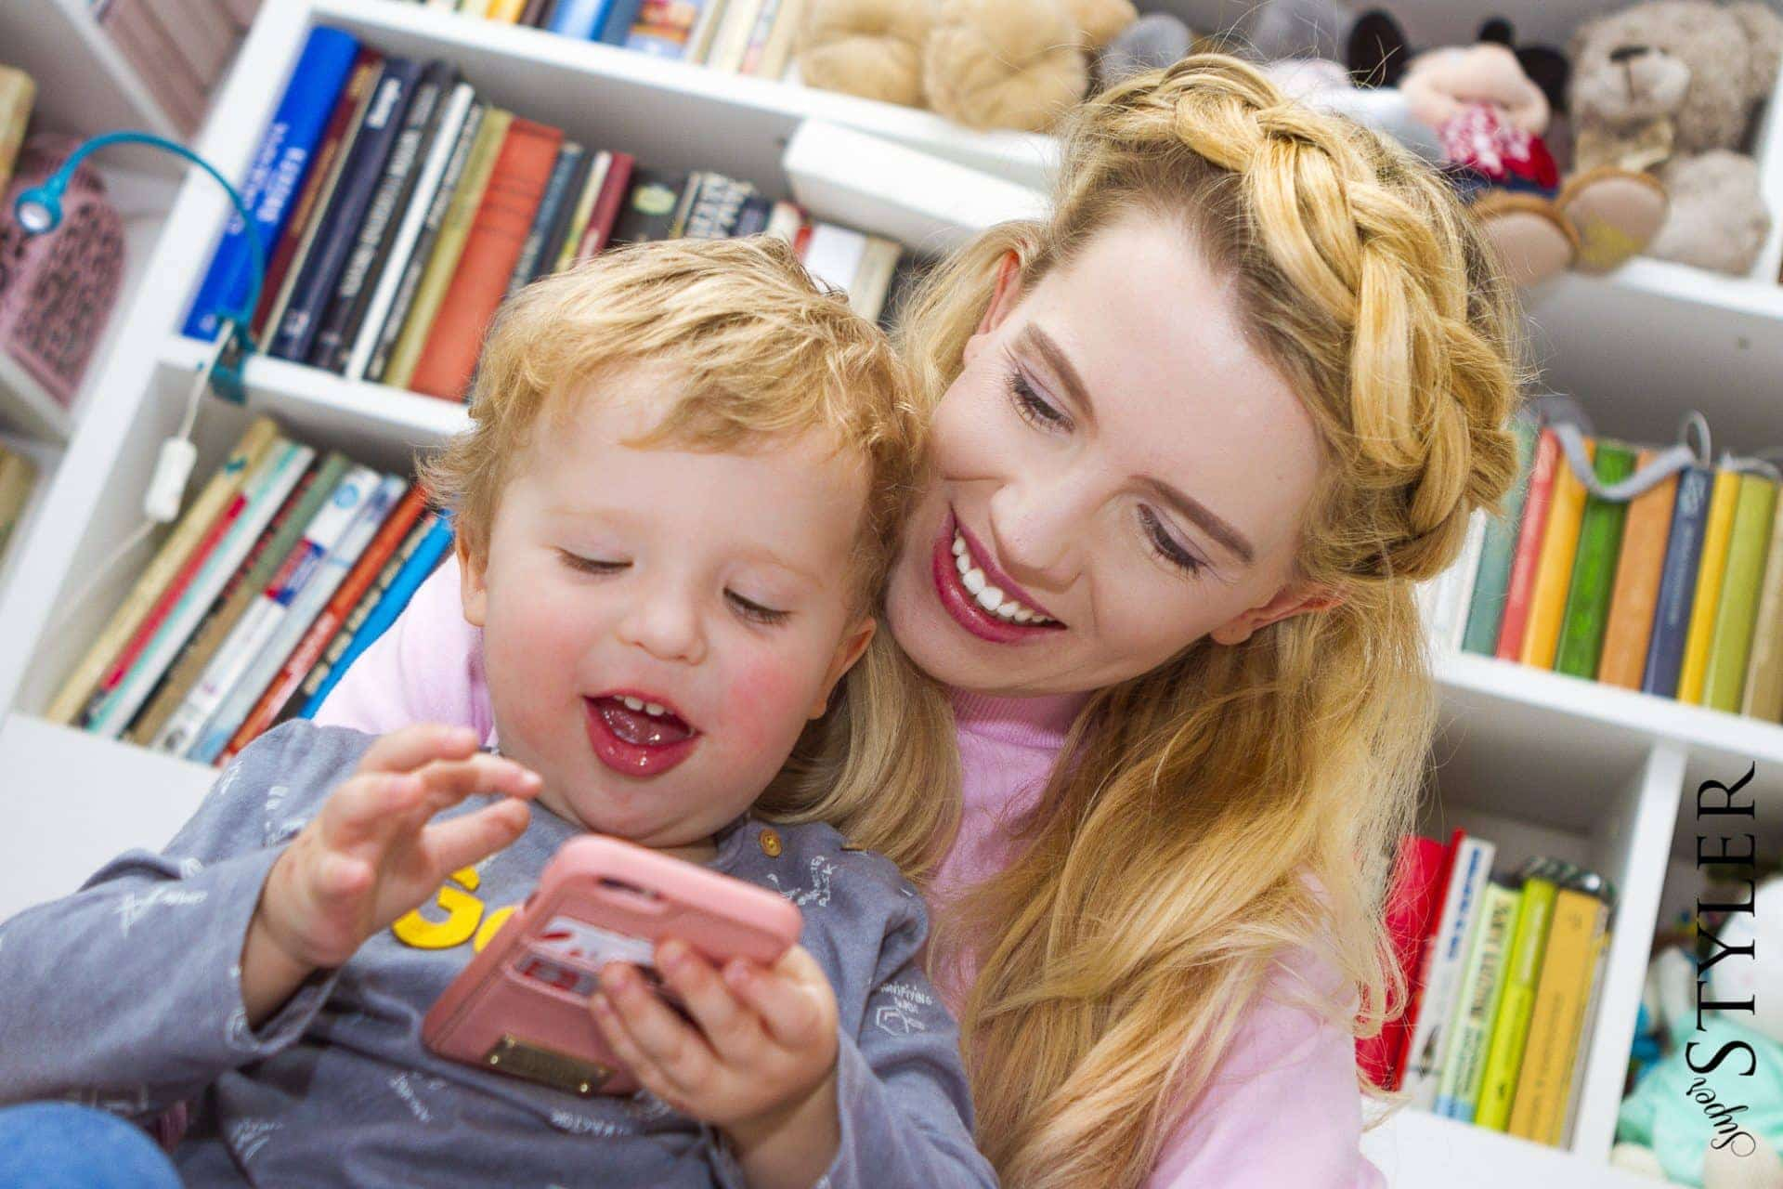
Kogo widzisz na obrazku?

Slide 4
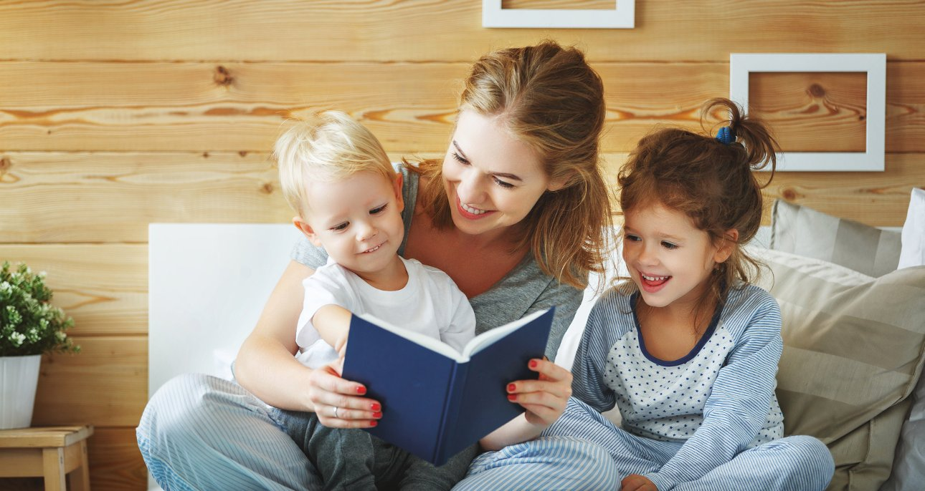
Co robi mama?

Slide 5
ROZWINIĘCIE - TO MÓWI PAN
Maryja zawsze była blisko Boga. Zanim została Matką Jezusa i naszą matką mieszkał w Nazarecie. Była bardzo dobra, pracowita, radosna, chętnie pomagała innym, ale przede wszystkim dużo się modliła. Pan Bóg widział dobre serce Maryi
i dlatego wybrał Ją na Matkę swojego Syna. Anioł Gabriel, którego Bóg posłał do Maryi i nazwał Ją błogosławioną i pełna łaski, czyli szczęśliwą, wybraną przez samego Boga spośród wieli innych kobiet.

Slide 6
Ewangelia według św. Łukasza r. 1 werset 28.38a
„Anioł wszedł do Niej i rzekł: Bądź pozdrowiona pełna łaski, Pan z Tobą, błogosławiona jesteś między niewiastami. Na to rzekła Maryja: Oto Ja służebnica, niech mi się stanie według twego słowa!”
Maryja powiedziała o sobie, że zawsze jest posłuszna Panu Bogu. Za swoje dobre zycie Bóg ją wynagrodził. Została wzieta z duszą i ciałem do nieba i ogłoszona Krółowa Nieba i ziemi. Teraz modli się za nas i pomaga nam w codziennym życiu. Ona, taj, jak nasza mama, rozumie wszystkie nasze sprawy.

Slide 7
3 maja czcimy Maryję….
jako Królową naszej Ojczyzny. W tym dniu przed obrazem Matki Boskiej Częstochowskiej na Jasnej Górze, ale tez w każdym kościele, dziękujemy Maryi za wszystkie łaski, jakie wyprosiła dla nas u Boga. Obraz Matki Boskiej Częstochowskiej znajduje się w Częstochowie, od bardzo dawna. Opiekują się Nim zakonnicy w białych habitach (sutannach) i z długim różańcem przy pasie.

Slide 8
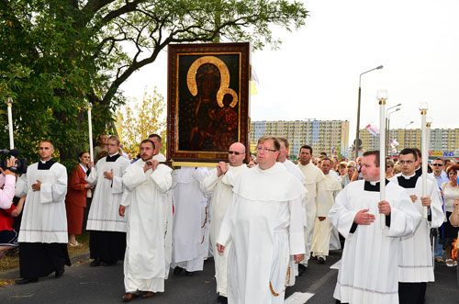
Paullinii z obrazem

Slide 9
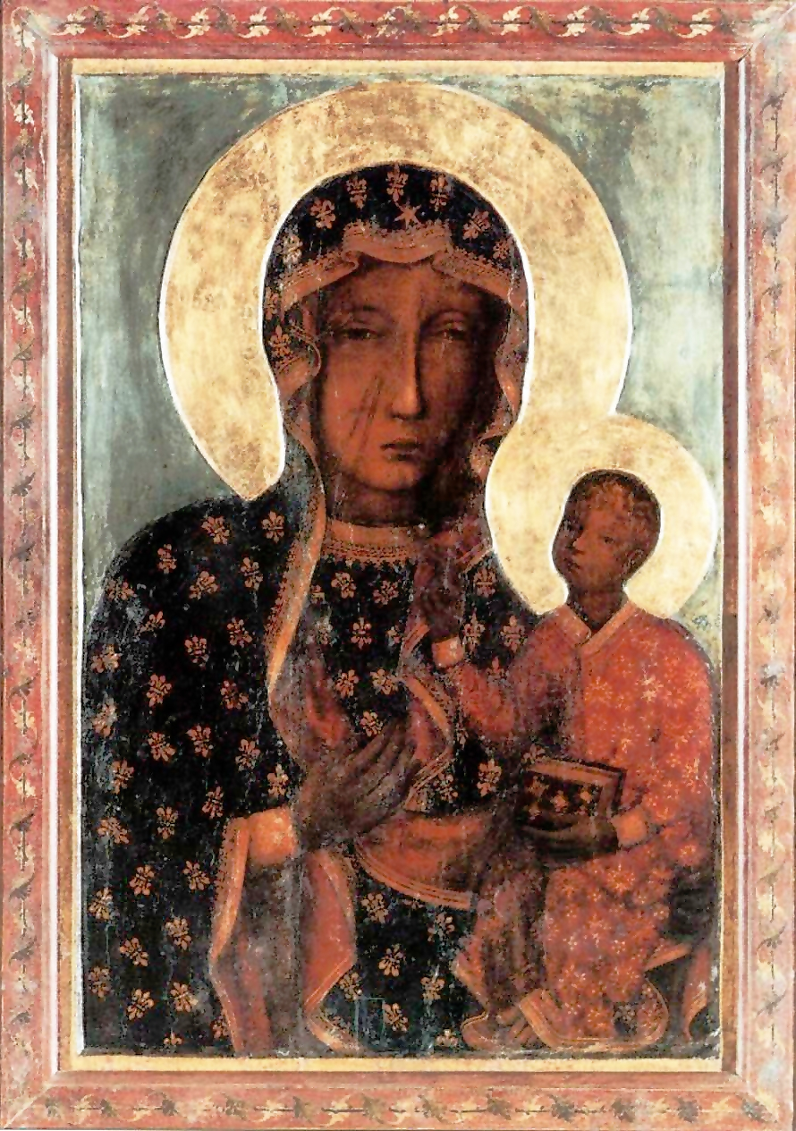
Królowa Polski – prezentacja obrazu Matki Bożej Częstochowskiej
W Polsce jest takie miejsce, gdzie Maryja szczególnie przebywa ze swoimi dziećmi
i wysłuchuje ich próśb.
To Jasna Góra,
która znajduje się
w Częstochowie.

Slide 10
Obraz z Jasnej Góry można łatwo rozpoznać pośród innych obrazów, ponieważ na Obliczu Maryi są 2 długie rany. Zrobili je również dawno temu źli ludzie, którzy wkradli się nocą, wycięli obraz z ramy, a depcząc dziurawili go szablami. Obraz uratowano, ale rys na policzku nie dało się niczym zamalować. Odtąd Królowa Polski posiada poranione Oblicze.

Slide 11
Historia obrazu
Obejrzyj Mala Ru
https://www.youtube.com/watch?v=H9HrGSasa4M
A teraz naucz się wierszyka:
Dobra nasza mamo w niebie.
Przychodzimy dziś do Ciebie.
Przychodzimy i śpiewamy dla Jezusa Świętej mamy.

Slide 12
Apel Jasnogórski
Maryjo Królowo Polski,
Maryjo Królowo Polski,
Jestem przy Tobie, pamiętam o Tobie
I czuwam na każdy czas.
Pieśń śpiewana każdego dnia
w miesiącu maju o godzinie 21.00

